Slide 1
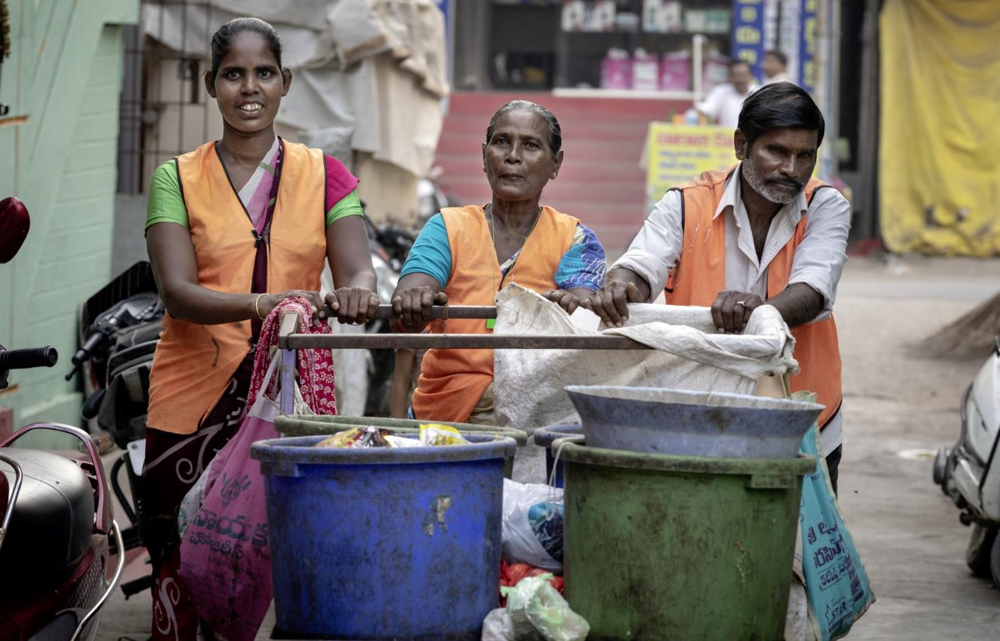
Indien
Rechtsbeistand für die
„Unberührbaren“
Notes:
1

Slide 2
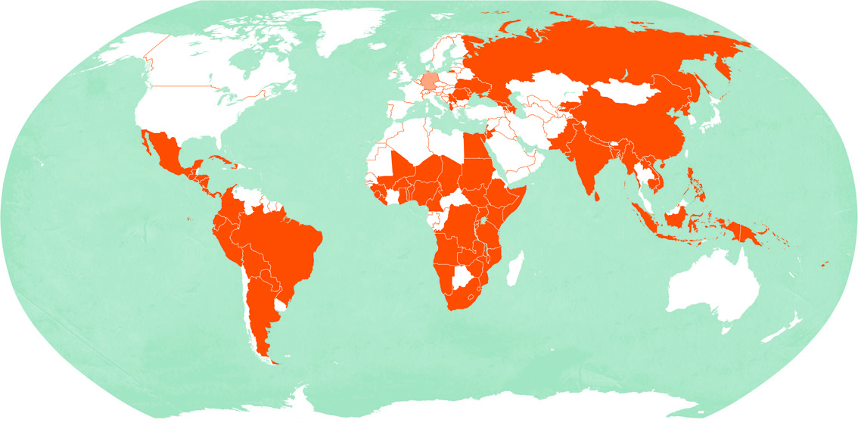
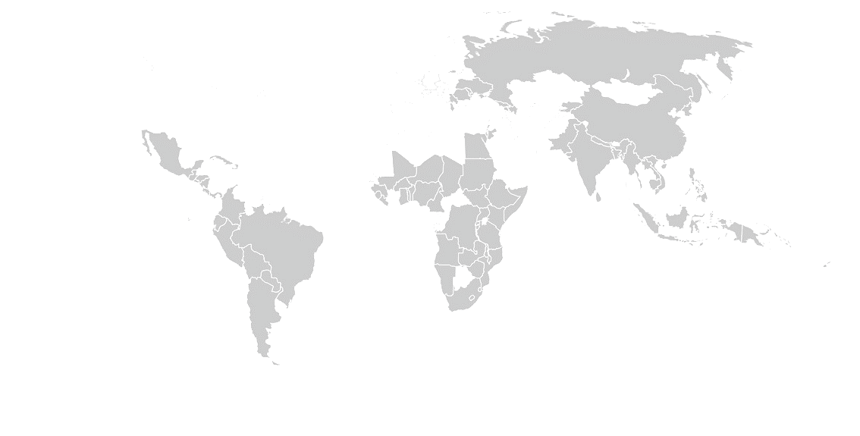
Indien
Indien Deutschland
Fläche in km² 3.287.263 357.022
Bevölkerung in Millionen 1.296,8 80,5
Bevölkerungsdichte in Einwohner/km² 394 225
Säuglingssterblichkeit in % 3,8 0,3
Lebenserwartung
Männer 67,8 78,6
Frauen 70,5 83,4
Analphabetenrate in %
Männer 18,7 < 1
Frauen 39,4 < 1
Bruttoinlandsprodukt in Dollar/Kopf 7.200 50.800
Quelle: CIA World Factbook (2019)
Indien

Slide 3
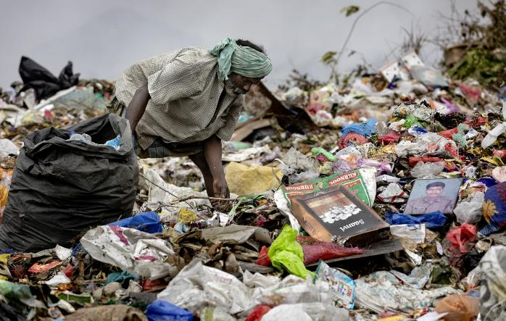
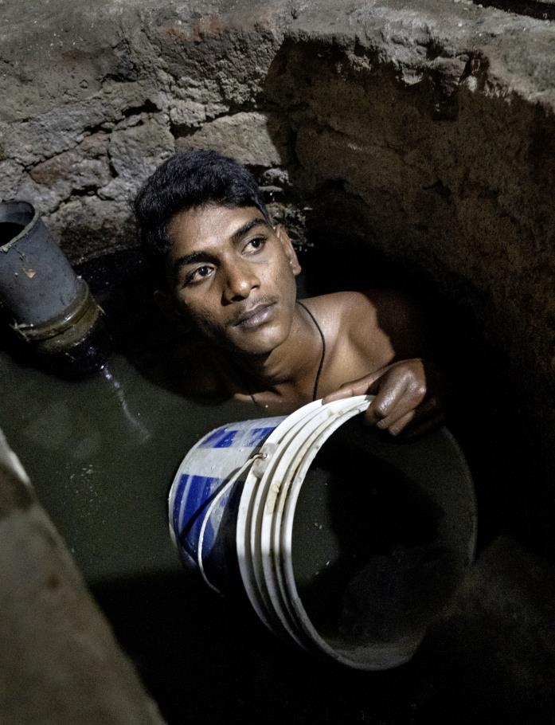
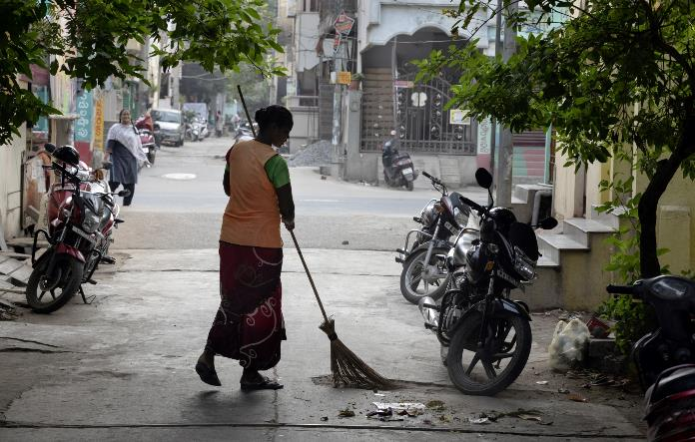
In der indischen Gesellschaft stehen die Dalits, die „Unberührbaren“, ganz unten. Sie lei-den unter großer Armut. Oft sammeln sie Müll, fegen die Straße oder reinigen Latrinen.

Slide 4
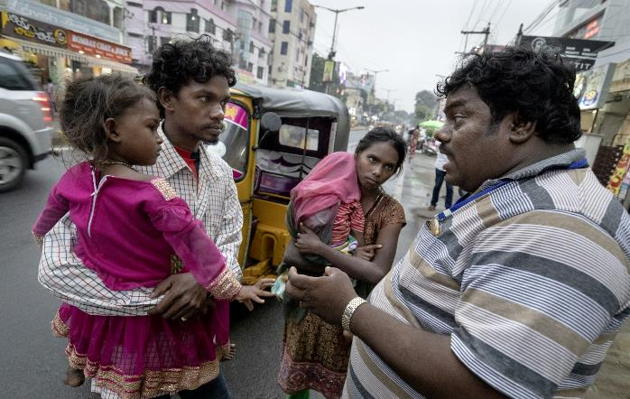
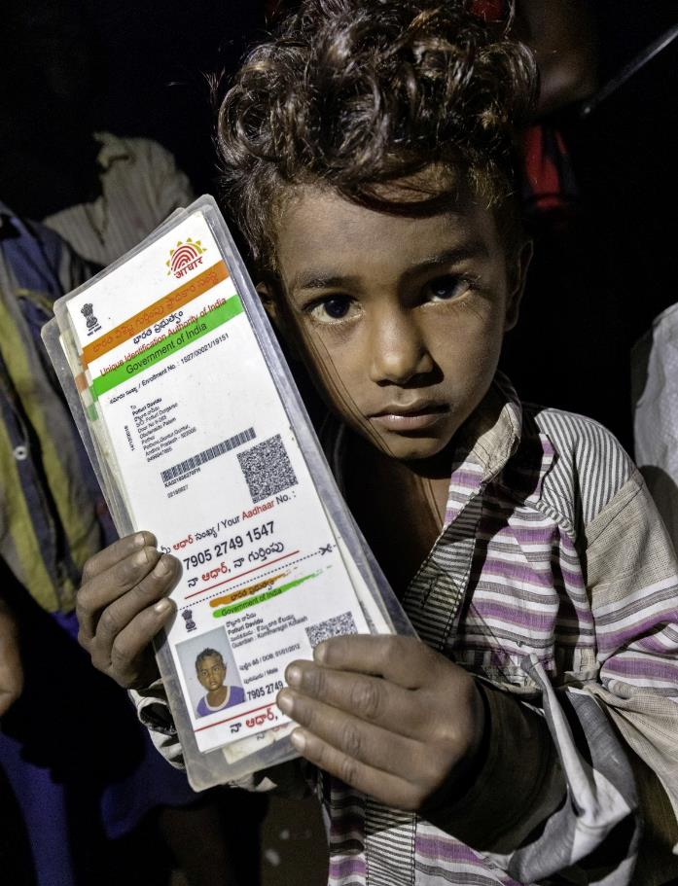
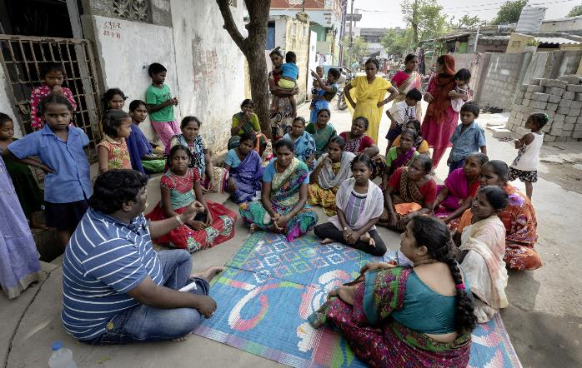
Das Dalit Bahujan Resource Centre (DBRC) klärt sie über ihre Rechte auf, hilft ihnen
sich zu organisieren und unterstützt sie bei der Beantragung staatlicher Leistungen.

Slide 5
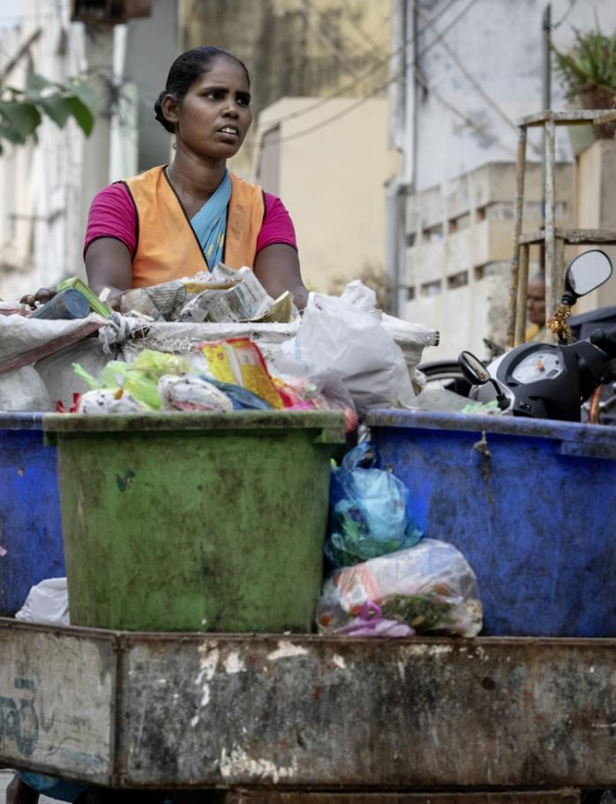
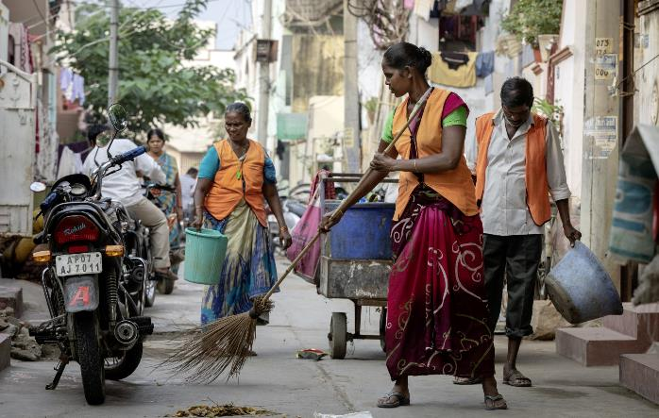
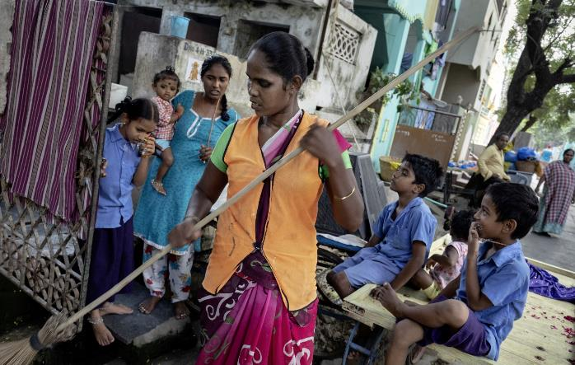
Kumari Katari ist Straßenreinigerin. Täglich kommt sie mit ihrem Team in ein Mittel-klasseviertel der Stadt Guntur, um den Müll einzusammeln und die Wege zu reinigen.
Notes:
5

Slide 6
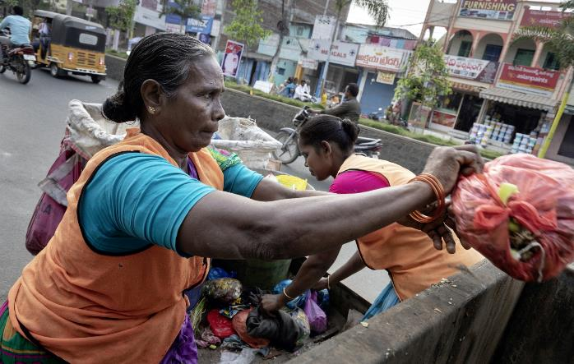
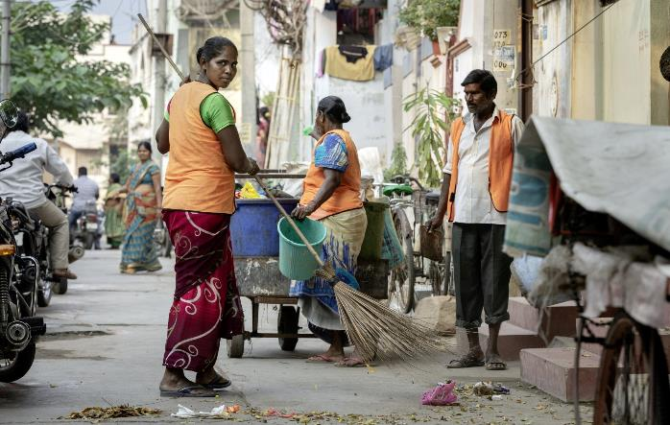
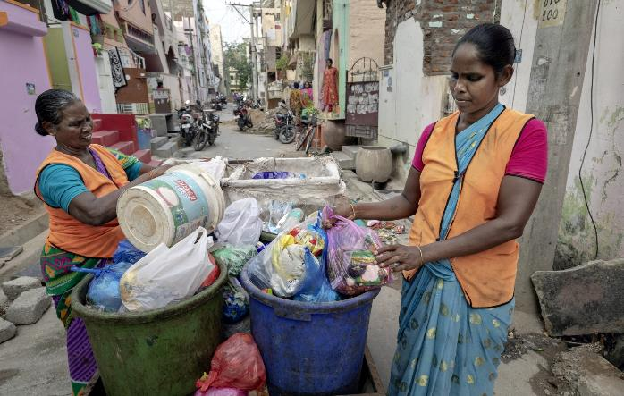
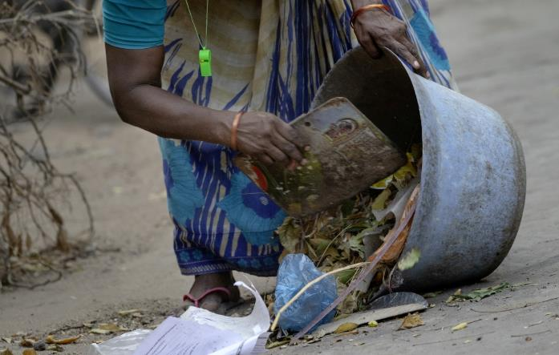
Die zusammengekehrten Abfälle hieven die drei mithilfe verstärkter Pappstücke in die Tonnen. Handschuhe tragen sie nicht und auch keine andere Schutzkleidung.

Slide 7
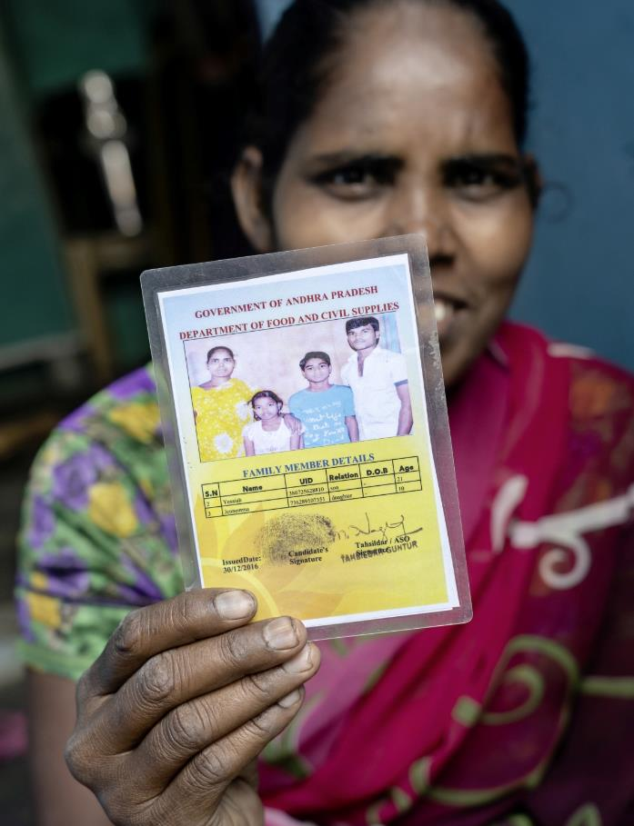
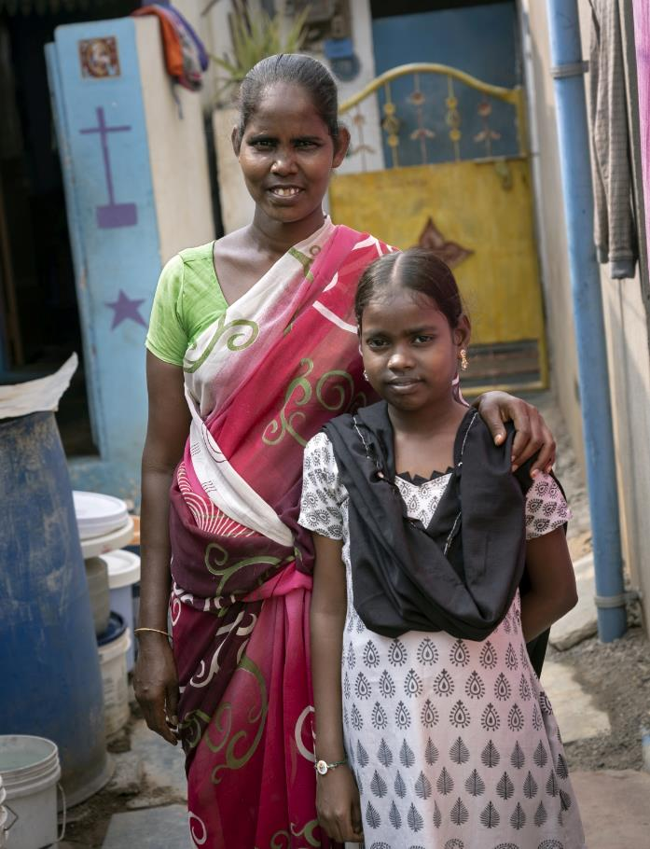
Der Lohn reicht für Kumari und ihre Tochter gerade so zum Überleben. Zum Glück hat sie eine Bezugskarte, mit der sie Nahrungsmittel zu subventionierten Preisen erhält.
Notes:
7

Slide 8
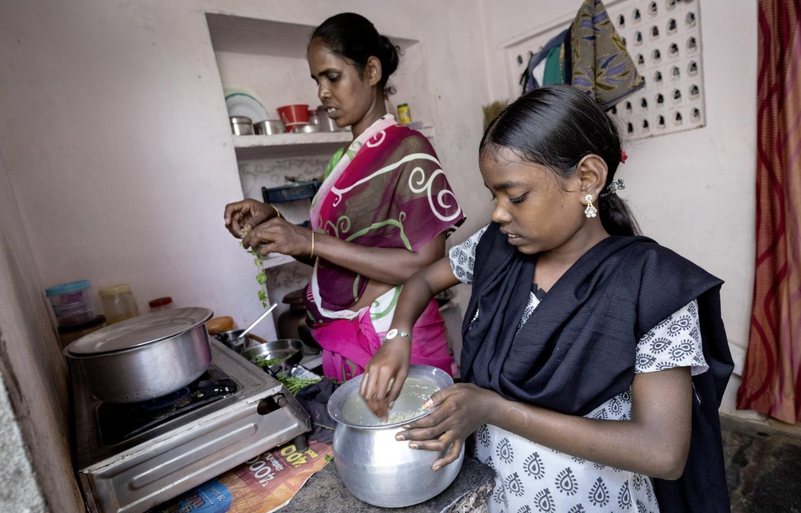
Dafür hat DBRC gesorgt. Und auch dafür, dass sie jetzt einen subventionierten Gasherd hat. Zuvor musste die Witwe vor dem Haus auf einer kleinen Feuerstelle kochen.
Notes:
8

Slide 9
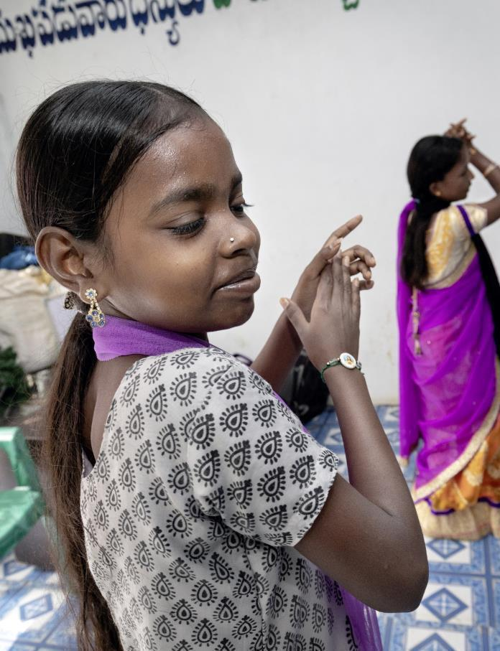
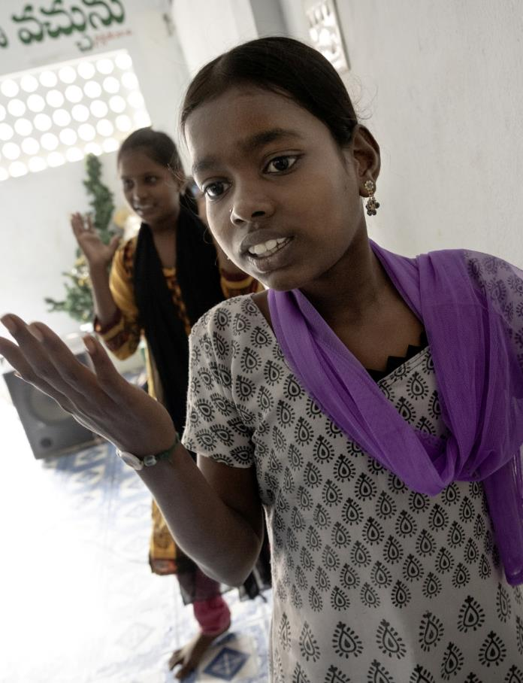
Kumari wollte, dass es ihre Tochter einmal besser hat. Doch als ihr Vater erkrankte, musste Jenamma die Schule verlassen, um ihn zu pflegen. Er verstarb 2014.

Slide 10
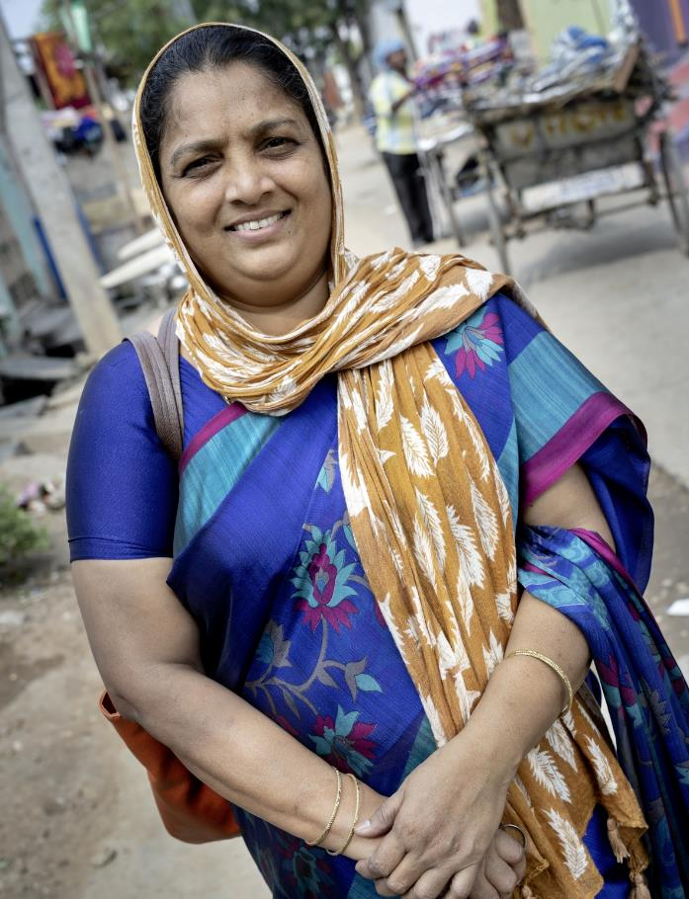
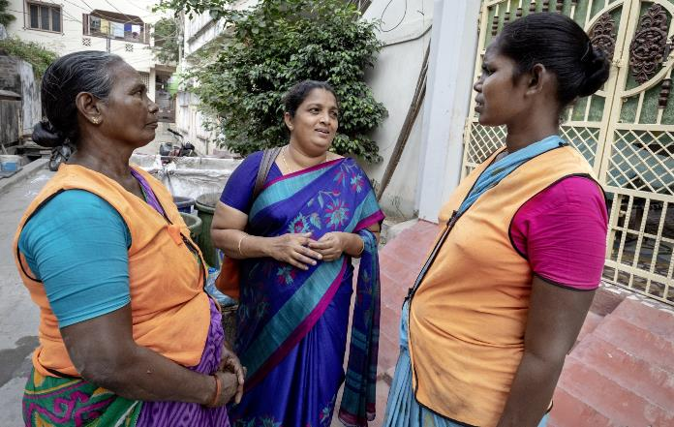
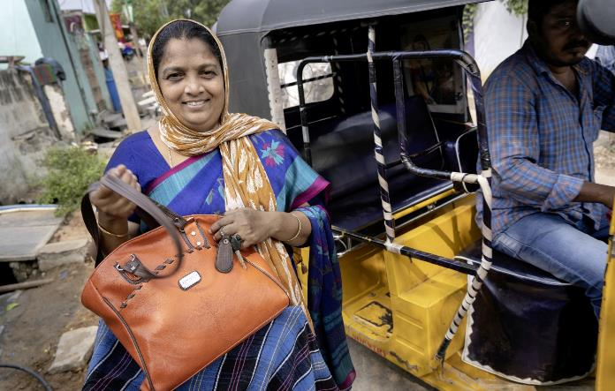
Dass Jenamma heute die Schulbank drückt, hat sie Manjula Julapalli von DBRC zu ver-danken. Sie konnte Kumari überzeugen, ihre Tochter wieder in die Schule zu schicken.
Notes:
10

Slide 11
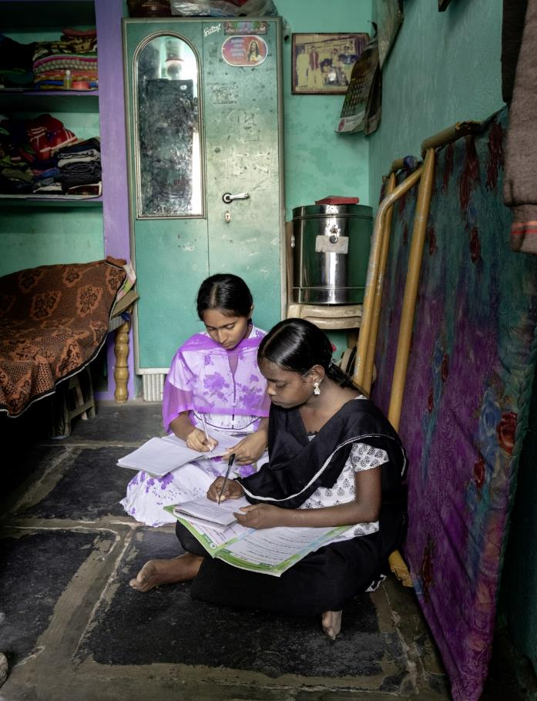
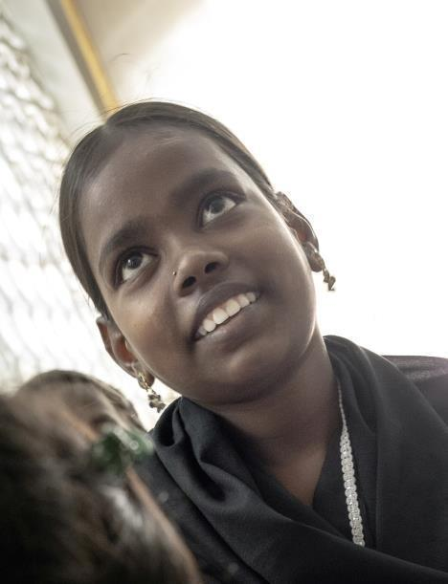
Nachmittags sitzt Jenamma hochkonzentriert über den Hausauf­gaben. „Ich möchte Ärztin wer­den“, sagt sie schüchtern, aber bestimmt. Und dann lächelt sie sogar.

Slide 12
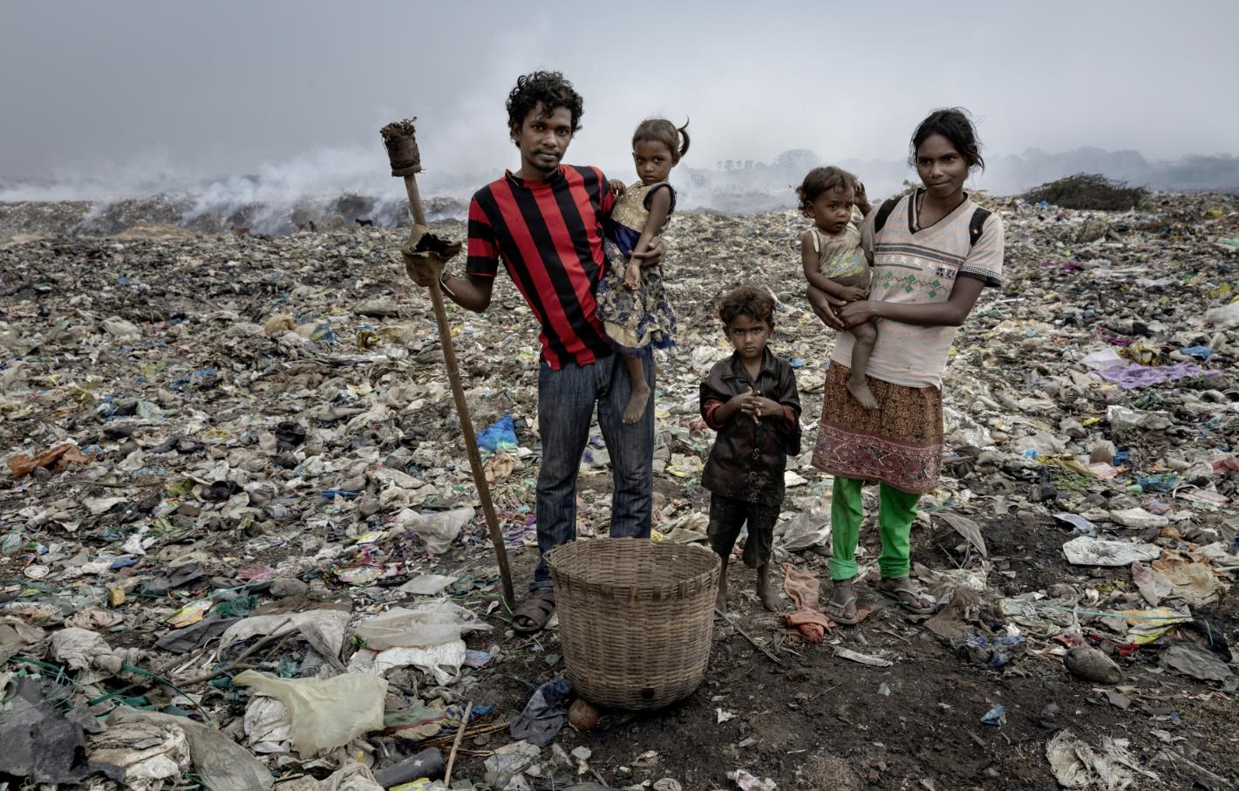
Ebenso wie die Dalits leiden auch die Adivasis, die Ureinwohner Indiens, unter Aus- grenzung. Auch sie arbeiten oft als Müllsammler, so wie Durgarao Potluris Familie.
Notes:
12

Slide 13
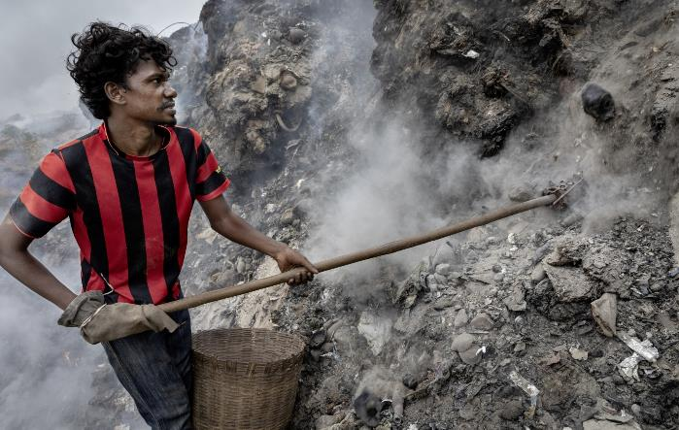
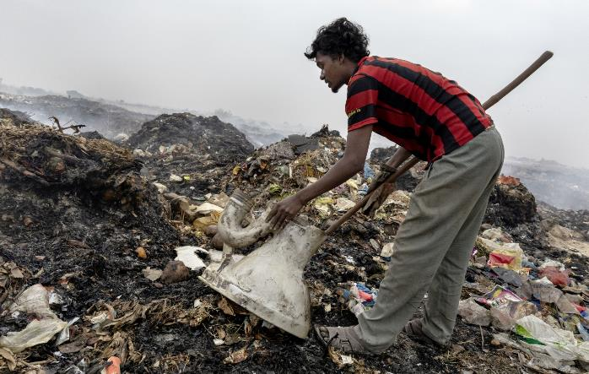
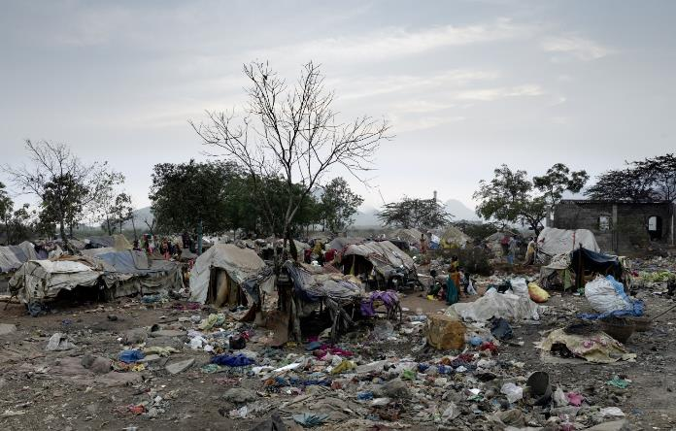
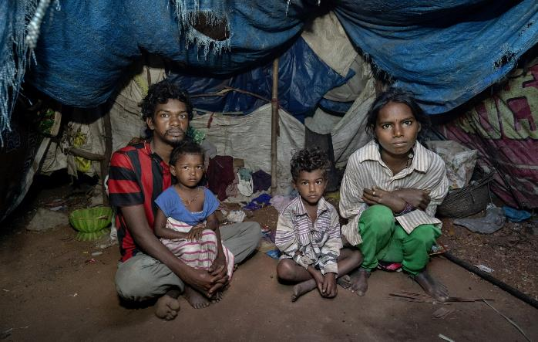
Sie verdient ihren Lebensunterhalt mit dem Sammeln von Metall und wohnt, so wie 30 weitere Familien, am Rand der Müllhalde in einer provisorischen Unterkunft.

Slide 14
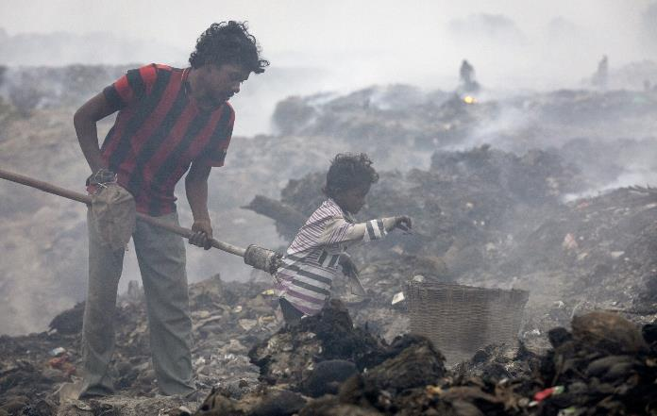
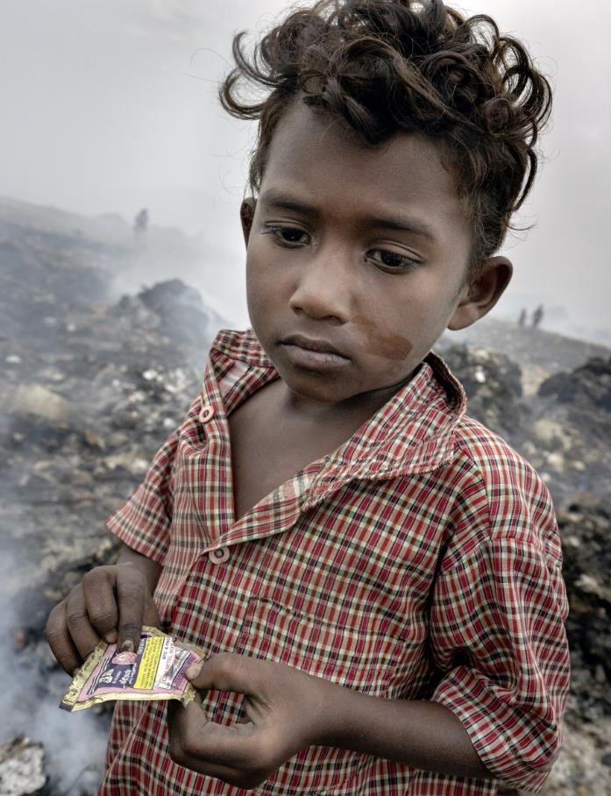
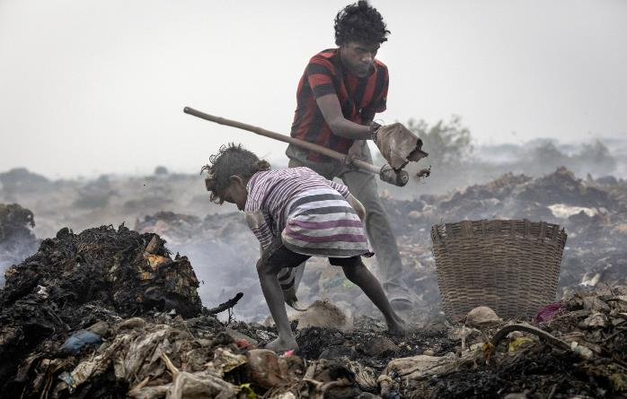
Bei der Arbeit weicht der fünfjährige Sohn seinem Vater nicht von der Seite. Und auch der Ältere ist dabei. Zur Schule kann er nicht, er muss seinen kleinen Bruder hüten.
Notes:
14

Slide 15
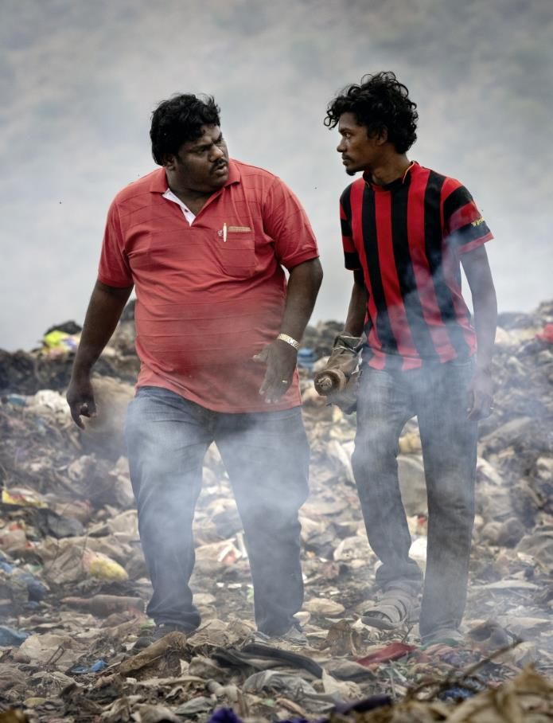
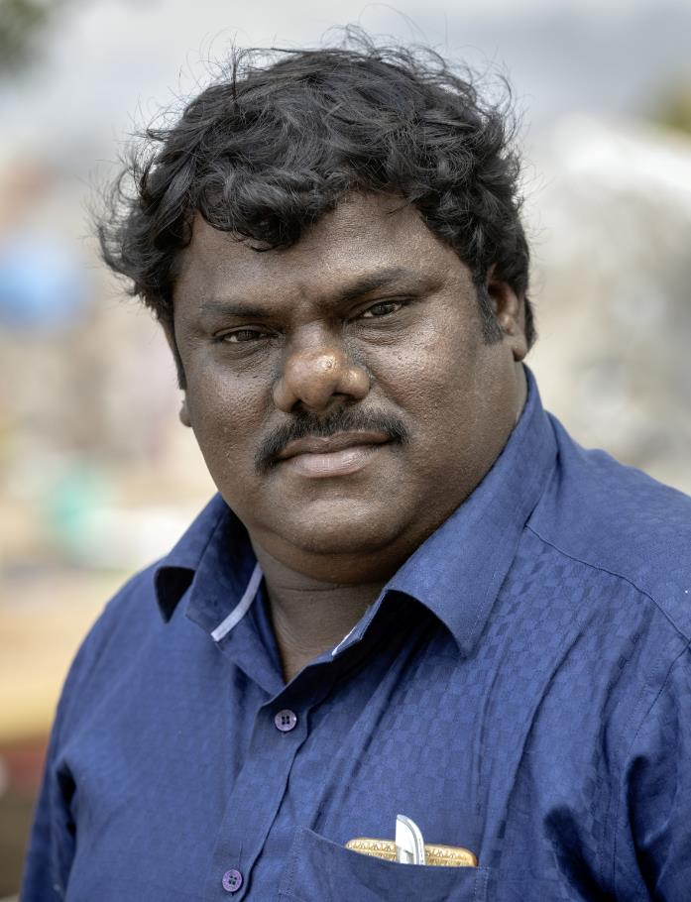
„Diese Menschen brauchen dringend Unterstützung“, sagt Samuel Anil Kumar Chukka von DBRC. Denn sie wissen nicht, welche Sozialleistungen ihnen zustehen.
Notes:
15

Slide 16
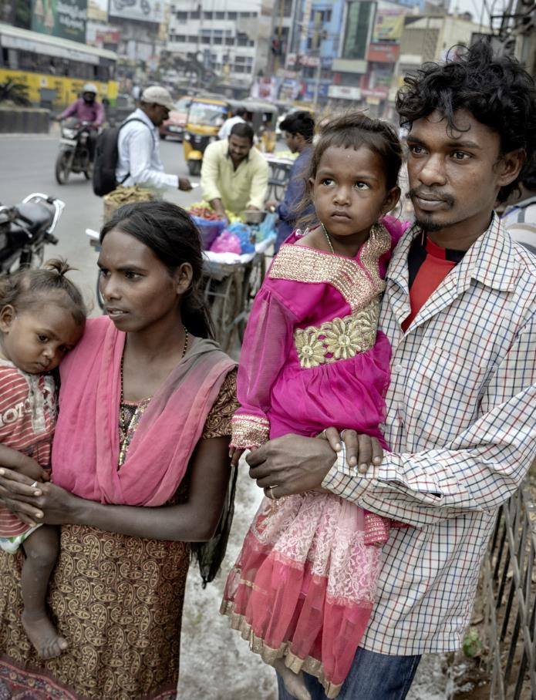
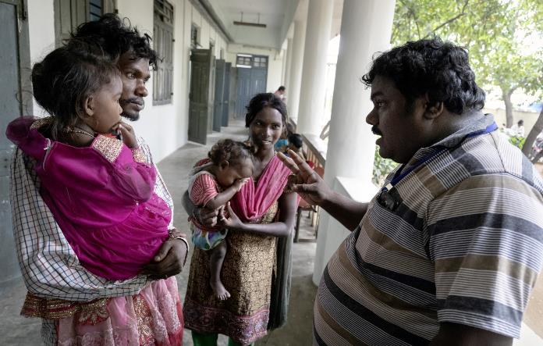
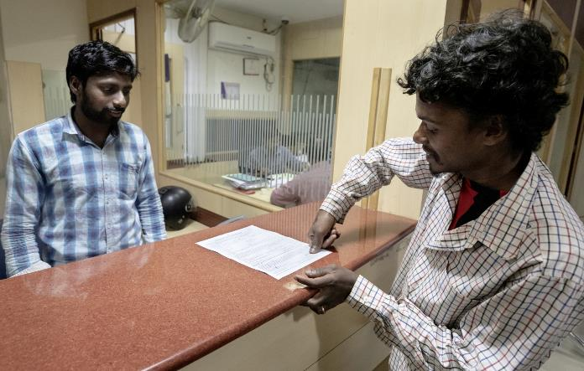
Und so führt er Durgaraos Familie zum Amt, um sie zu registrieren. Anschließend muss ihre Kastenzugehörigkeit bestätigt werden: die Voraussetzung für staatliche Leistungen.

Slide 17
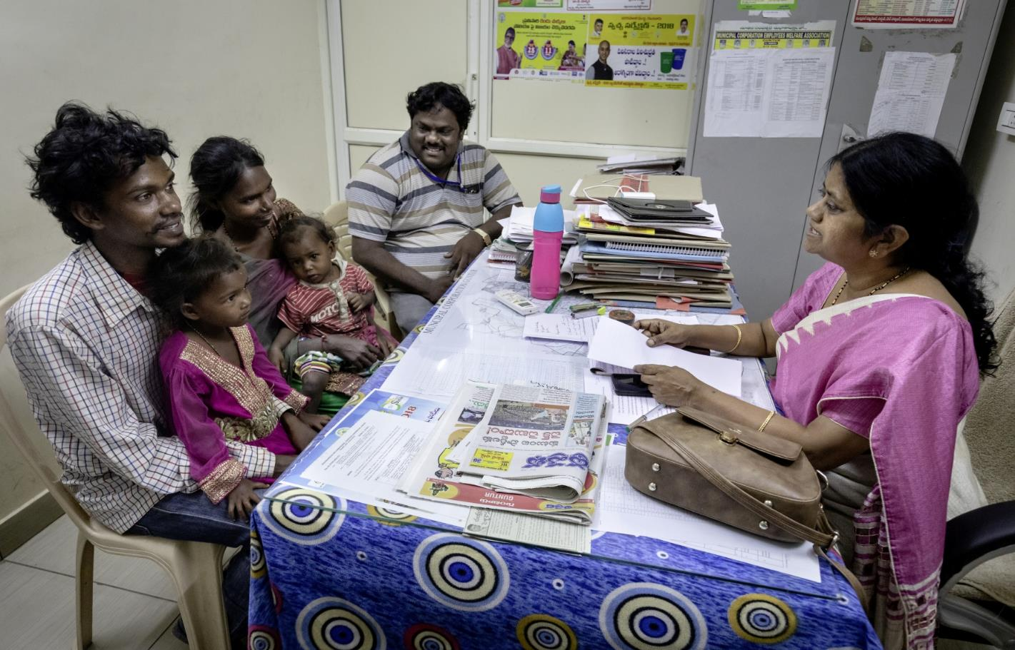
Danach nimmt Anil die Familie noch zur Beauftragten für Familie und Gesundheit mit. Er will erreichen, dass die Menschen auf der Müllkippe sauberes Trinkwasser erhalten.

Slide 18
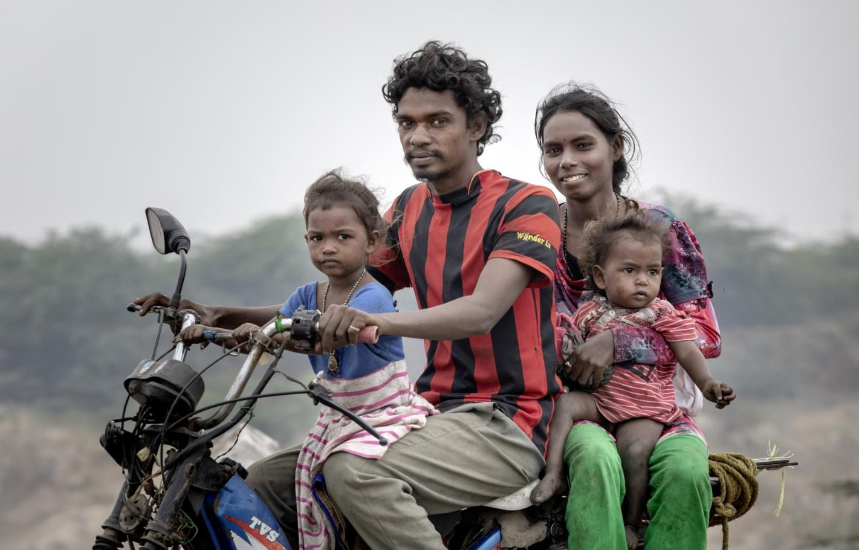
Mit Erfolg. Die Beamtin verspricht, einen Tankwagen für Trinkwasser zu organisieren. Gute Nachrichten, die Durgarao den anderen auf der Müllkippe nun mitbringen kann.

Slide 19
Sie sahen eine Präsentation zum Projekt der Partnerorganisation
Dalit Bahujan Resource Centre (DBRC) aus Indien.
Rechtsbeistand für die „Unberührbaren“
www.brot-fuer-die-welt.de/projekte/indien-unberuehrbare
Herausgeber
Brot für die Welt
Evangelisches Werk für Diakonie und Entwicklung e.V.
Caroline-Michaelis-Str. 1
10115 Berlin
Telefon 030 65211 4711
kontakt@brot-fuer-die-welt.de
Redaktion Thomas Knödl, Thorsten Lichtblau
Text Nicole Graaf
Fotos Christoph Püschner
Gestaltung Thomas Knödl
Berlin, Mai 2019
Notes:
19

Slide 20
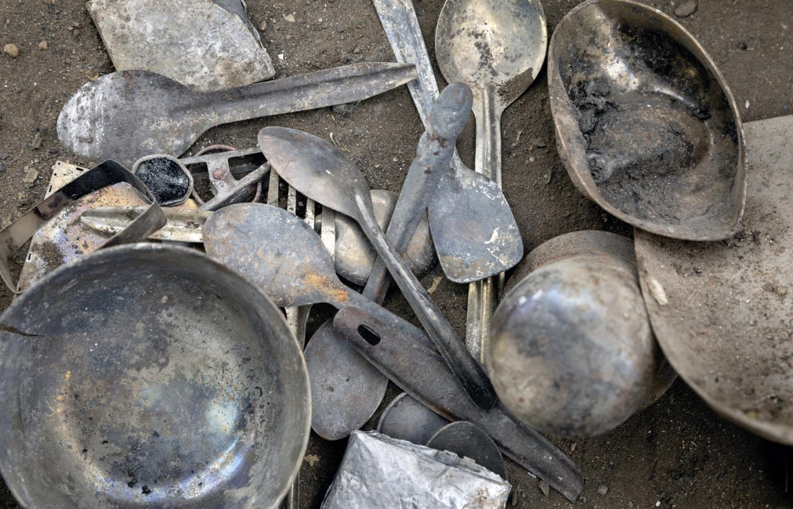
Spendenkonto
Bank für Kirche und Diakonie
IBAN: DE10 1006 1006 0500 5005 00
BIC: GENODED1KDB
Notes:
20

